Slide 1


Kurzpräsentation
PZH-SF
Superior Clamping and Gripping

Slide 2
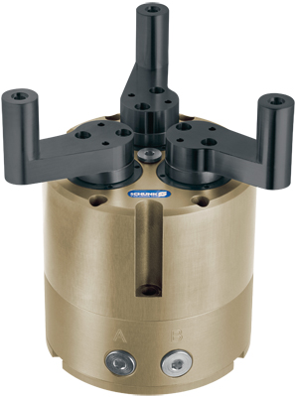
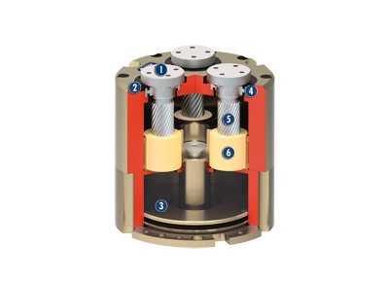
PZH-SF
#1: Standard Zentrischgreifer mit einschwenkenden Fingern
Alleinstellungsmerkmale:
Einschwenkende Finger für einen großen
Hub (großes Werkstückspektrum)
Weitere Produktmerkmale:
Konstruktion basiert auf Aluminium-
Gehäuse, kundenspezifische Sonderhübe
durch Anpassung des „Schwenkarmes“ auf
einfache Weise möglich
Backenadaption für Aufsatzbacken möglich
Abfrage über induktive Sensoren
(Standard in der Automobilindustrie)
Magnetfeldsensoren für standardisierte,
kompakte Abfragemöglichkeiten

Slide 3
PZH-SF
#1: Standard Zentrischgreifer mit einschwenkenden Fingern
Kundenmehrwert / Verkaufsargumentation
Greifer mit großem Hub ersetzt ansonsten mehrere notwendige Greifer
mit kleinem Hub
Greifer erspart aufwendige Backenwechsel bei großem
Werkstückspektrum/-durchmesserbereich
Greifer ist zum Innen- und Außengreifen geeignet
Anschlusskompatibel zu PZN-plus

Slide 4
PZH-SF
#1: Standard Zentrischgreifer mit einschwenkenden Fingern
  Technische Basisfunktionen:
  Baugröße: 125
  Eigenmasse: ca. 3,4 kg
  Greifkraft: ca. 3000 N (50 Nm pro Finger)
  Hub pro Finger: ca. 22 mm
  Winkel pro Backe: ca. 100°
  Schutzklasse IP 65 (max. IP 67)
  Werkstückgewicht: 15 kg
  Optional mit Greifkrafterhaltung
  Komplementärprodukte:
  Magnetschalter, Induktive Sensoren
  TCU-Z
  AGE-F
  SW-B
Drehflansch
zur Adaption der Werstück-spezifischen Greiffinger
Staubschutzabdeckung
für den Einsatz im verschmutzter Umgebung
Antrieb
doppelt beaufschlagter Pneumatikkolben
Lagerung
hochpräzise Lagerung durch Verwendung
hochwertiger Wälzlager
Steilgewindespindel
zur Umsetzung der linearen Kolbenbewegung
in die rotatorische Fingerbewegung
Spindelmutter

Slide 5




Jens Lehmann, deutsche Torwartlegende,
seit 2012 Markenbotschafter von SCHUNK
www.schunk.com

